Slide 1

Муниципальное дошкольное образовательное автономное учреждение «Детский сад №106» «Анютины глазки» комбинированного вида» г. Орска
Нетрадиционные техники рисования как средство развития воображения и творческих способностей у дошкольников с ЗПР
Подготовила
Прокудина Елена Евгеньевна
Воспитатель ГКВ
Орск 2022г

Slide 2
Условия возникновения опыта
«Истоки способностей и дарования детей на кончиках пальцев. От пальцев, образно говоря, идут тончайшие нити- ручейки, которые питают источник творческой мысли. Другими словами, чем больше мастерства в детской руке, тем умнее ребенок».
В.А. Сухомлинский
Необходимо использовать такие техники, которые создадут ситуацию успеха у воспитанников, сформируют устойчивую мотивацию к рисованию, позволят ребенку преодолеть чувства страха перед неудачей, обеспечат элементы сюрприза, подарят воспитанникам много положительных эмоций и помогут сформировать у них устойчивый интерес к данной деятельности.

Slide 3
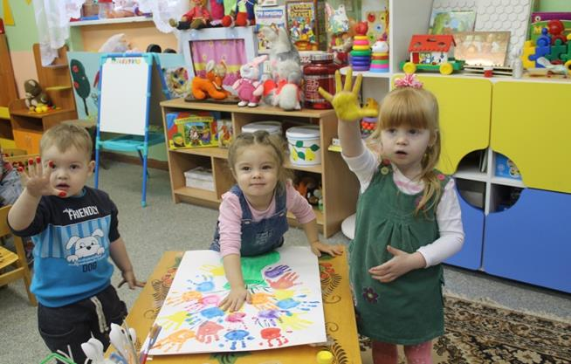
Актуальность опыта
Работая с детьми дошкольного возраста, я заметила, что нет главного:
- «своих», искренних рисунков;
-отсутствует творческий подход;
- не поставлена рука;
- не правильный захват карандаша и других изобразительных материалов;
- плохо развита связная речь.
Таким образом, возникла необходимость создать такую систему занятий изобразительной деятельности, которая бы стимулировала творческий потенциал детей, развивала их художественно-творческие способности.

Slide 4
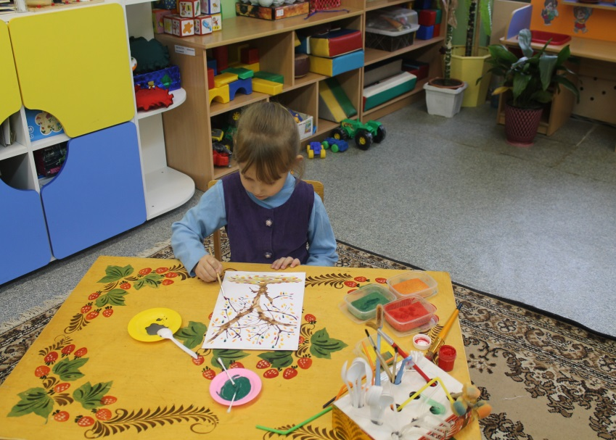
Идея опыта
Идея опыта лежит в основе формирования у дошкольников способности выражать восприятия окружающего мира, совершенствовать интеллектуальные, творческие и эмоциональные способности с помощью нетрадиционных техник рисования.
Цель моей работы: раскрыть и развить потенциальные художественные способности, заложенные в ребенке.

Slide 5
Теоритическая база опыта основа
на исследованиях:
- Н.П.Сакулиной;
- Н.А.Ветлугиной;
- Т.Г.Казаковой;
- А.А.Венгер;
- Д.Б.Богоявленская.
Данными авторами исследовалось детское творчество в целом.
Практическая база опыта основана
на методических разработках:
- М.Г.Дрезниной.
Она считает, что развитие художественного творчества детей посредствам нетрадиционных техник рисования – это обязательное условие всестороннего развития ребёнка.

Slide 6
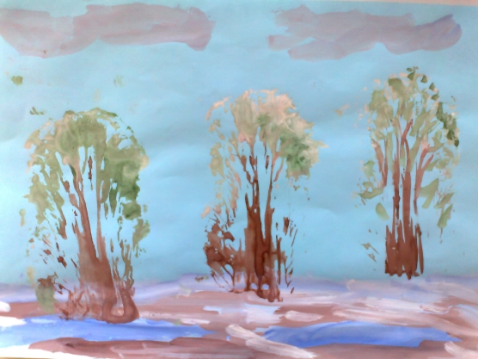
Новизна опыта
Нетрадиционные техники рисования ранее использовались разрозненно, как отдельные элементы занятий по изобразительной деятельности.
На мой взгляд, именно выстроенная система работы по нетрадиционной технике рисования способствует формированию когнитивных процессов ребенка, развивает творческие способности детей уже на раннем периоде развития.

Slide 7
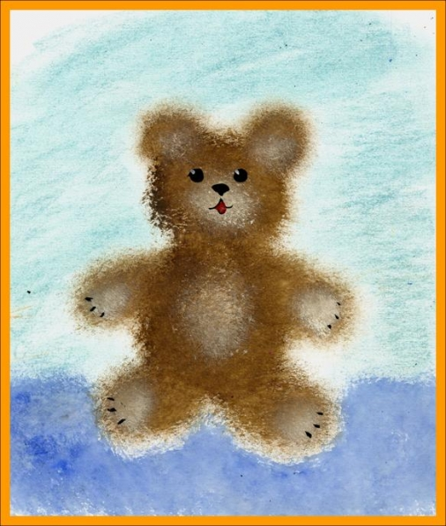
Технология опыта
Формы организации проведения занятий:
- беседы,
- путешествия по сказкам,
- наблюдение,
- целевые прогулки,
- экскурсии,
- фотовыставки,
- выставки рисунков,
- конкурсы,
- развлечения.
Условия организации
предметно-пространственной среды:
- Трансформируемость обстановки (рисование на зеркале, лежа на ковре, у мольберта);
- Полифункциональность: разнообразие цвета и фактуры материала;
- Вариативность техник.

Slide 8
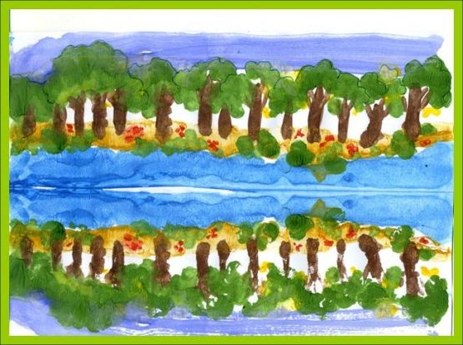
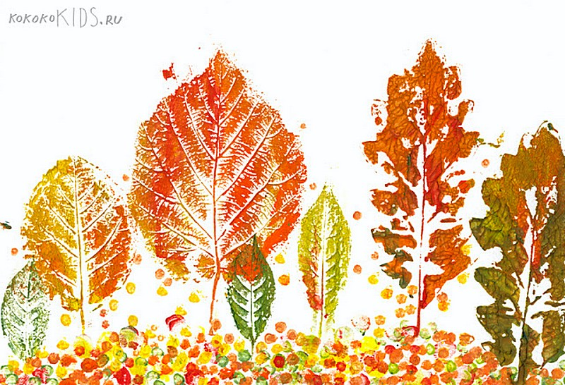
Монотипия
Печатанье листьями

Slide 9
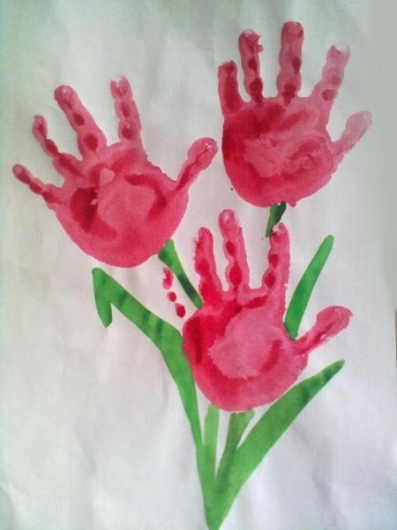
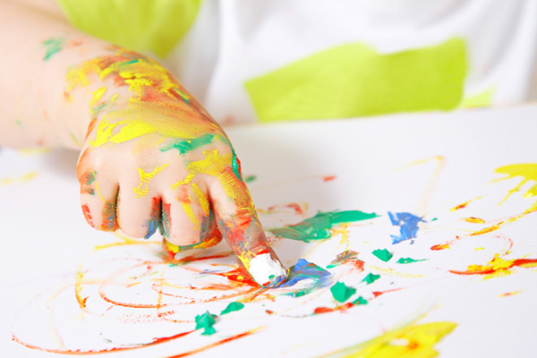
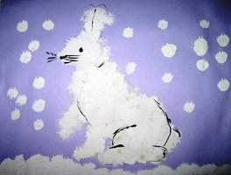
Рисование руками: кулаком, ладонью, пальцами

Slide 10
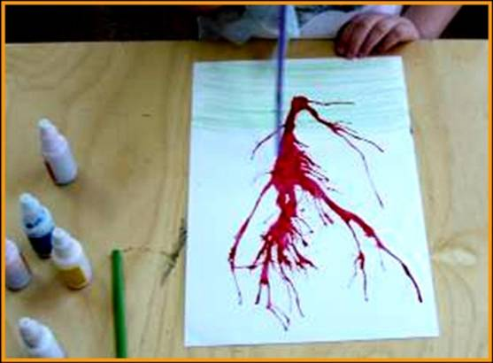
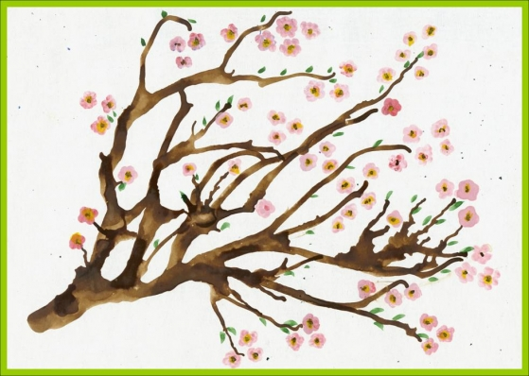
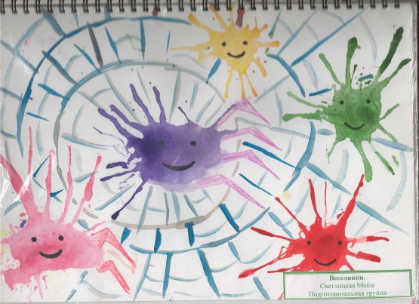
Рисование кляксами

Slide 11
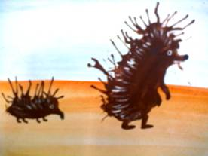
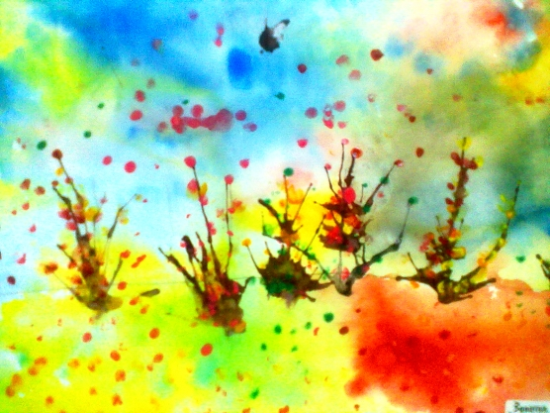

Slide 12
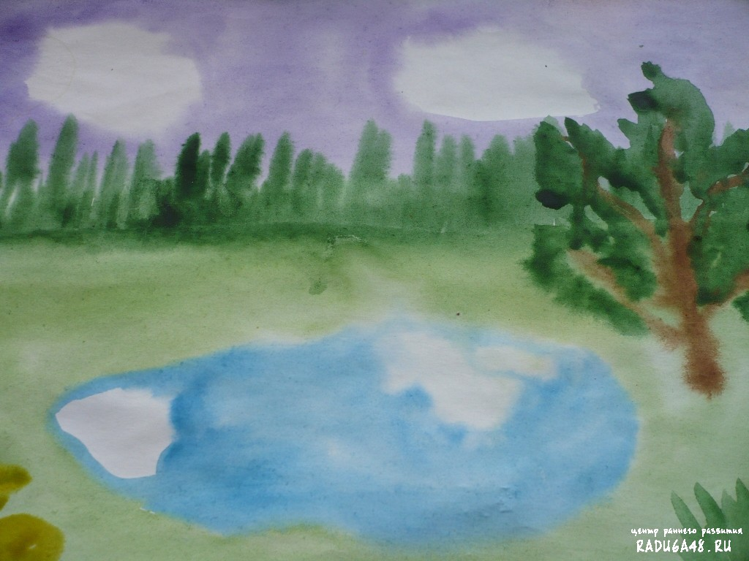
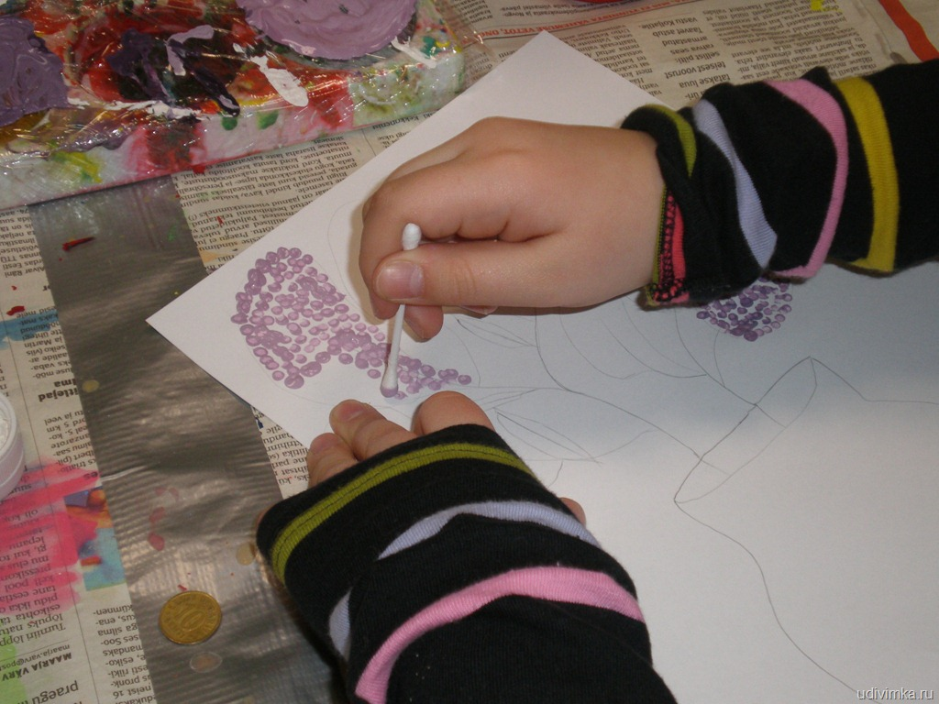
Рисование ватными палочками (пуантилизм)
Рисование по сырому

Slide 13
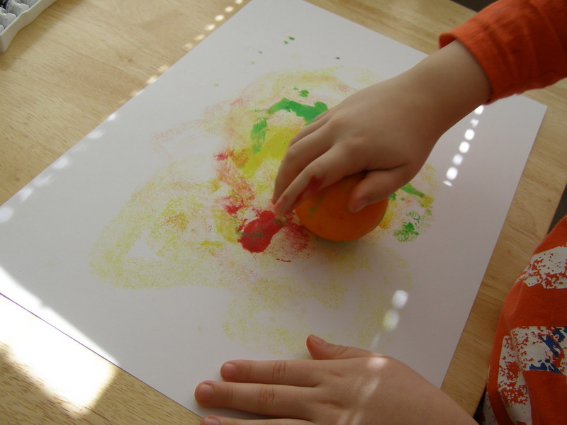
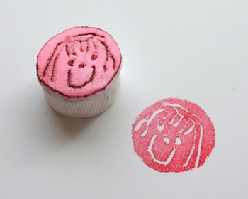
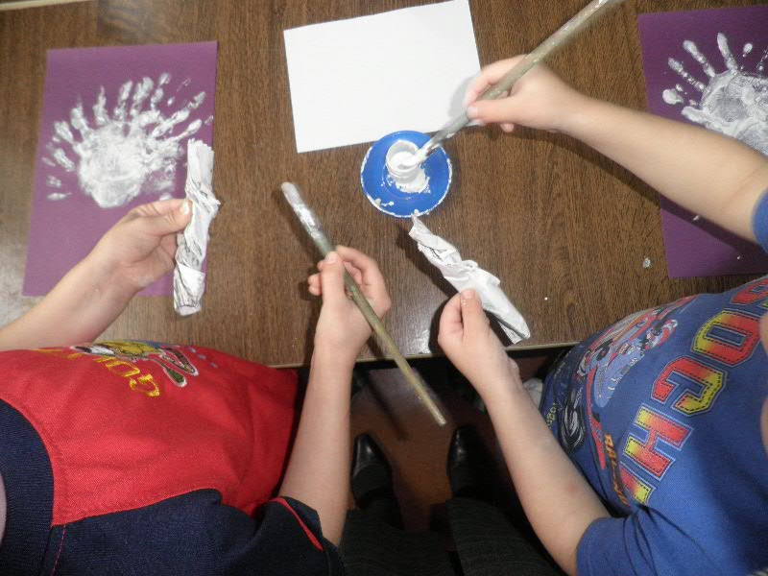
Печать бросовым материалом

Slide 14
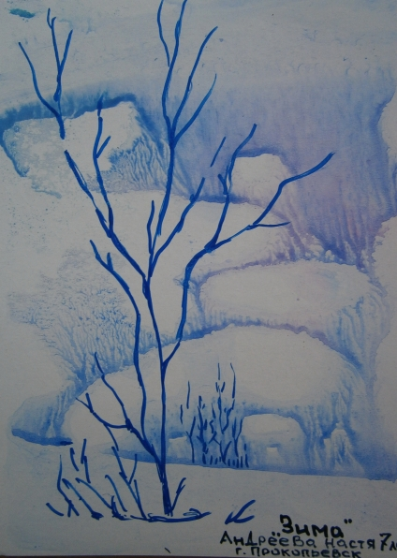
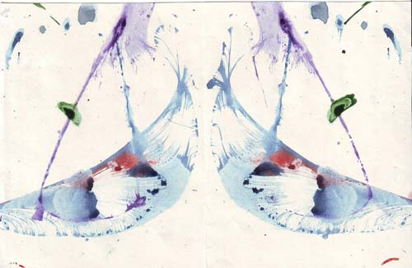
Рисование нитками «Волшебные веревочки»

Slide 15
Проведение занятий с использованием нетрадиционных техник:
- развивает уверенность в своих силах;
- способствует снятию детских страхов;
- развивает пространственное мышление;
- учит детей выражать свободно свой замысел;
- развивает мелкую моторику рук;
- побуждает детей к творческим поискам и решениям;
- развивает чувство композиции, ритма, колорита, цвета восприятия;
- развивает творческие способности, воображение и фантазию;
- стимулирует положительную мотивацию рисуночной деятельности;
- вызывает радостное настроение у детей.

Slide 16
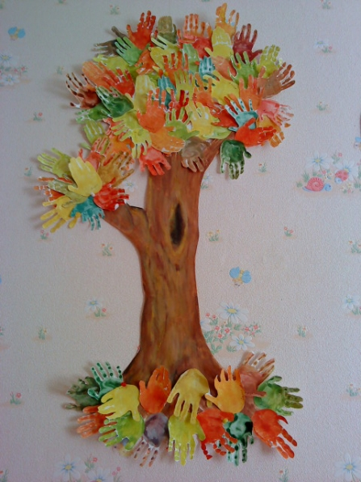
Новые развивающие технологии:
- Личностно-ориентированные;
- Коммуникативные;
- Игровые;
- Педагогические.
ПРИНЦИПЫ:
- От простого к сложному;
- Принцип развивающего обучения;
- Принцип наглядности;
- Принцип индивидуализации;
- Принцип интегрированного подхода;
- Связь обучения с жизнью;
- Принцип доступности материала.

Slide 17
Результативность опыта
- Дети стали творчески всматриваться в окружающий мир, находить разные оттенки, приобрели опыт эстетического восприятия.
- Научились создавать новые, оригинальные работы, проявлять творчество, фантазию, реализовать свой замысел и самостоятельно находить средства для воплощения.
- Дети обрели уверенность в себе, робкие преодолели боязнь чистого листа бумаги, начали чувствовать себя маленькими художниками.
-Творческий процесс научил детей исследовать, открывать и умело обращаться со своим миром.
Результатом моей работы я считаю не только процесс развития дошкольника во всех видах его творческой деятельности, но и приобретение навыков, которые помогут им в будущем совершенствовать свои потенциальные возможности.

Slide 18
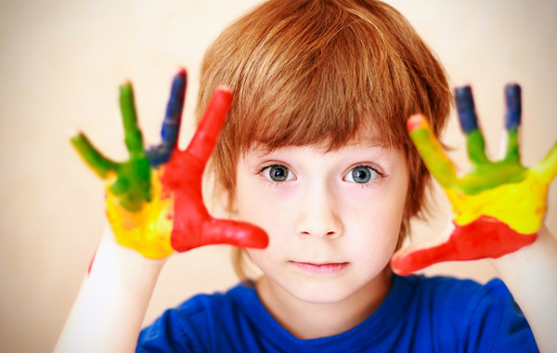
СПАСИБО ЗА ВНИМАНИЕ!

